Slide 1








Bài học STEM
Bộ lắp ghép hình Tangram

Slide 2









Khởi động tiết học

Slide 3


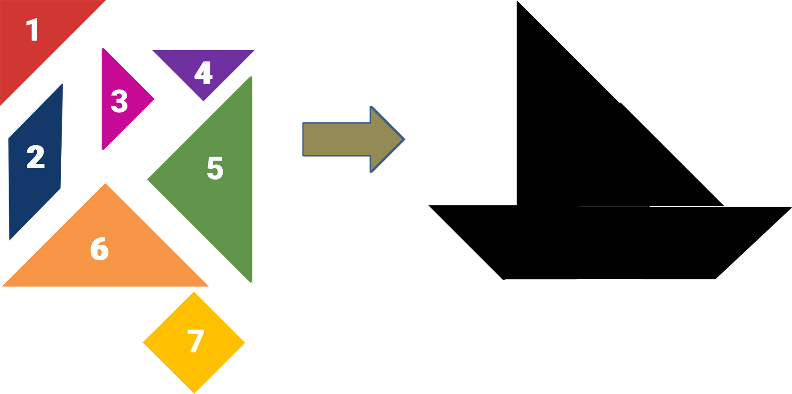


Trò chơi ghép hình

Slide 4
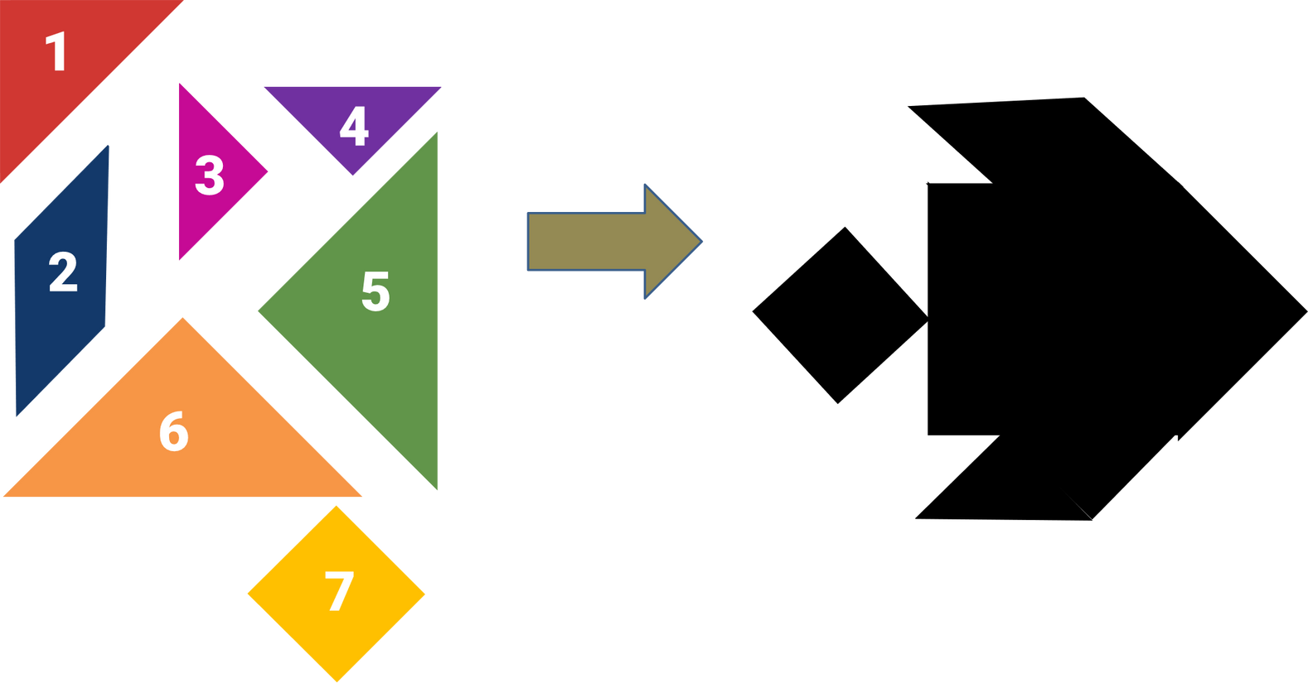
Trò chơi ghép hình

Slide 5





Slide 6




Slide 7



Slide 8




Slide 9
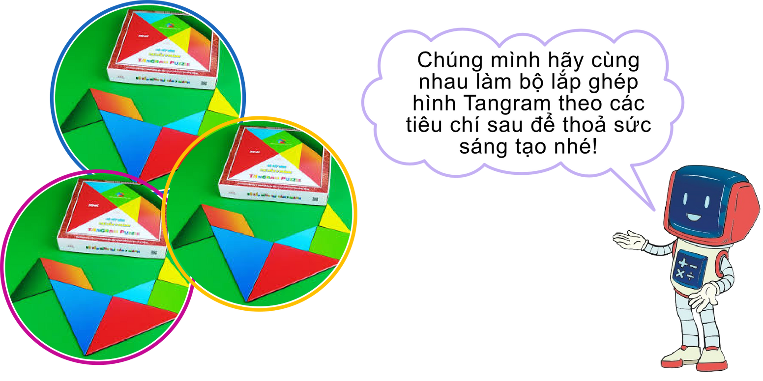

Slide 10


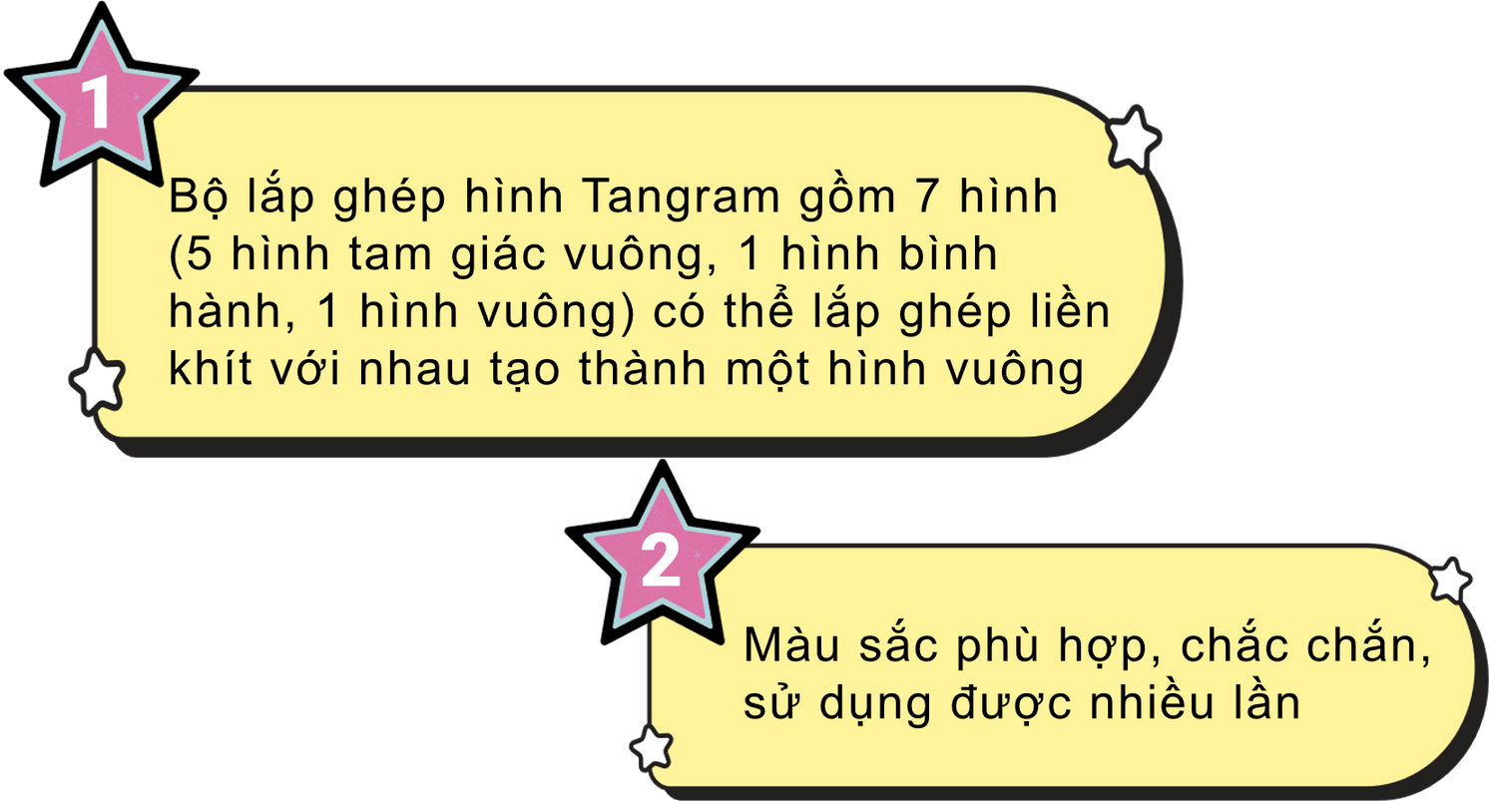

Slide 11
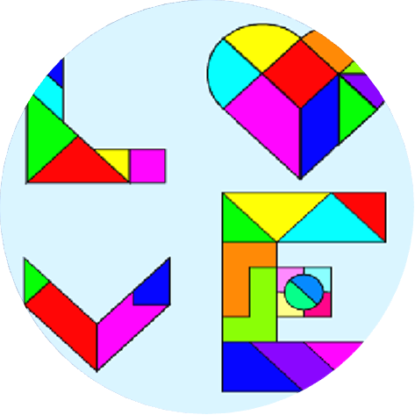

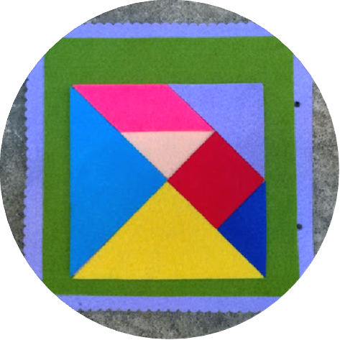
Đề xuất ý tưởng làm bộ lắp ghép hình Tangram

Slide 12



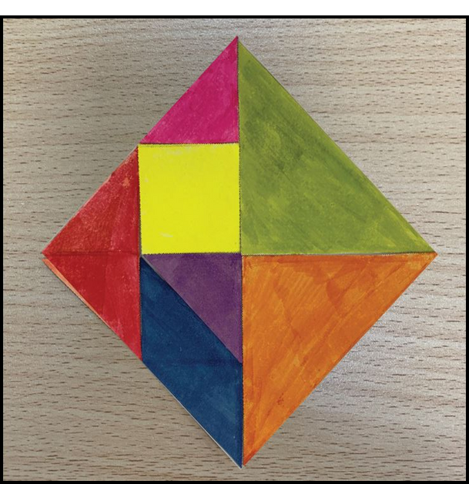
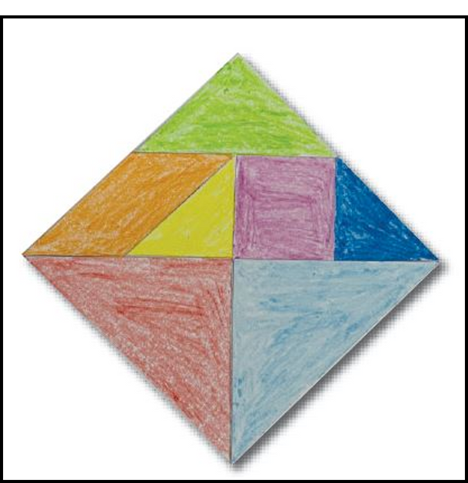



Chia sẻ ý tưởng

Slide 13

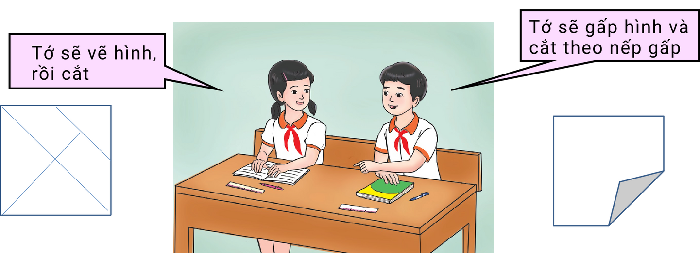

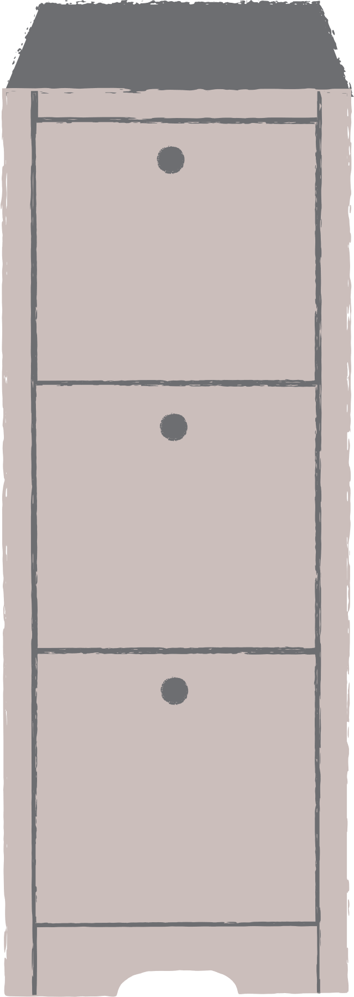

Đề xuất giải pháp

Slide 14

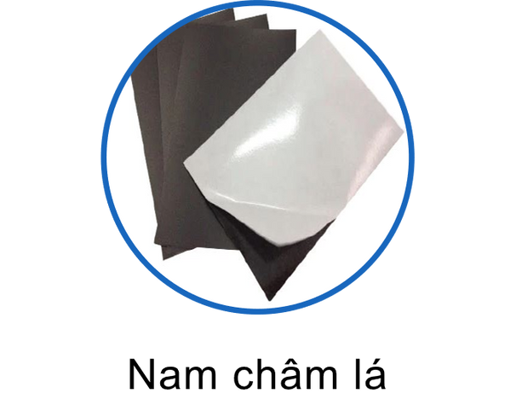


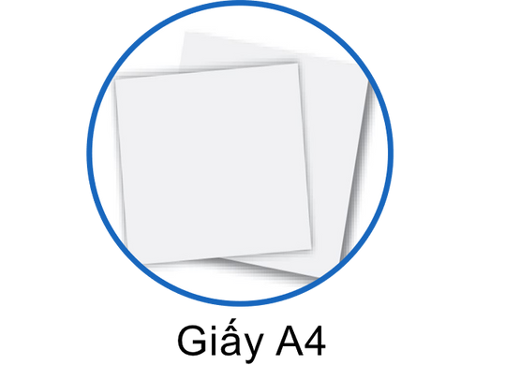

Lựa chọn dụng cụ và vật liệu

Slide 15


Cách làm bộ lắp ghép hình Tangram

Slide 16



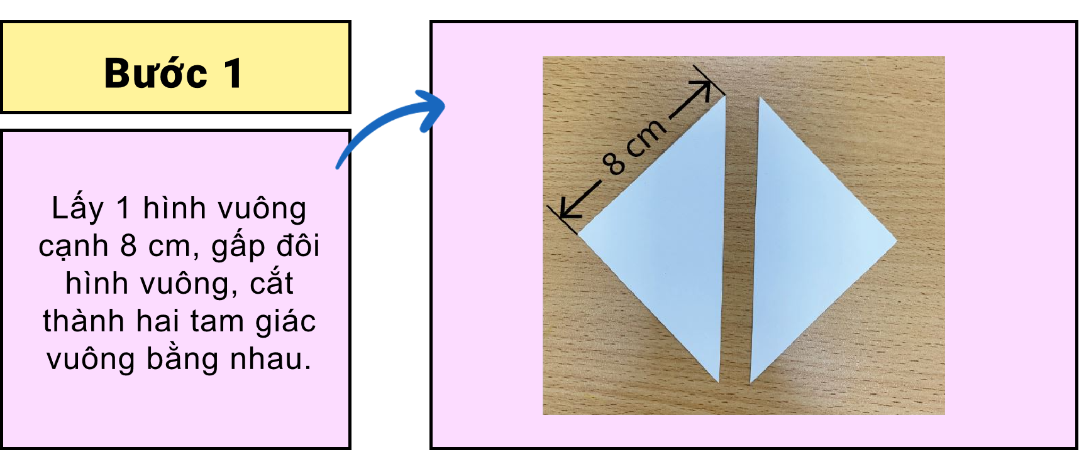



Slide 17
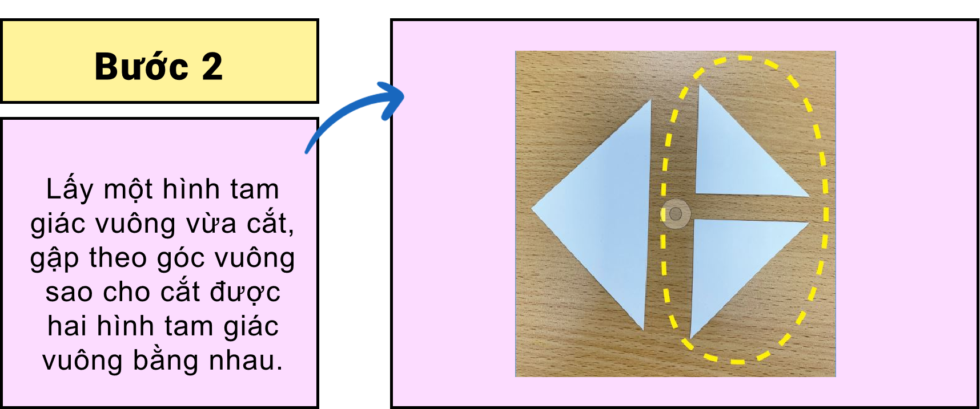

Slide 18
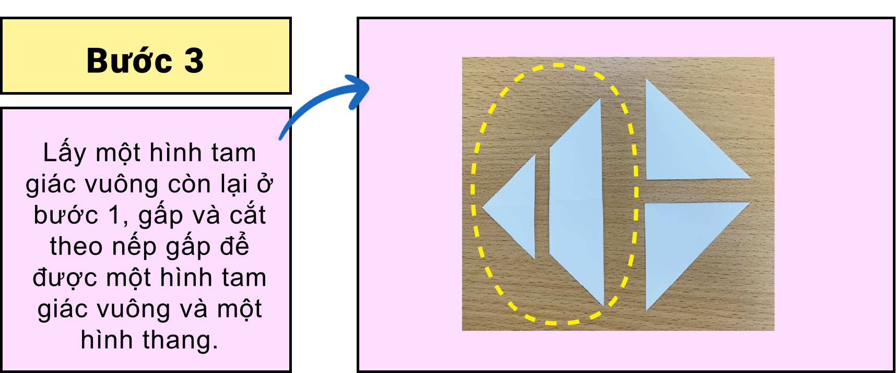

Slide 19
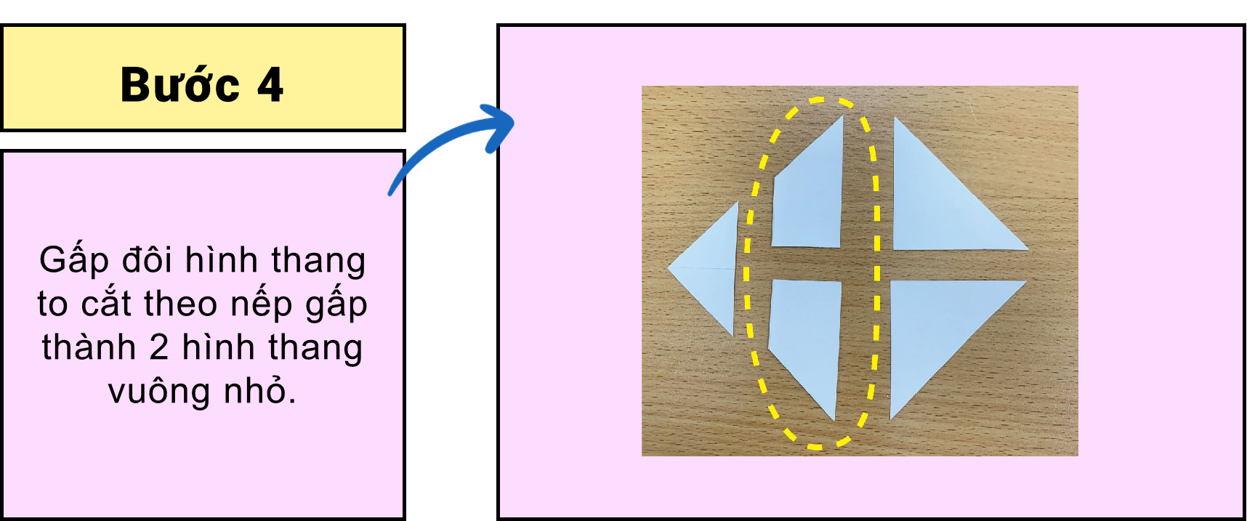

Slide 20
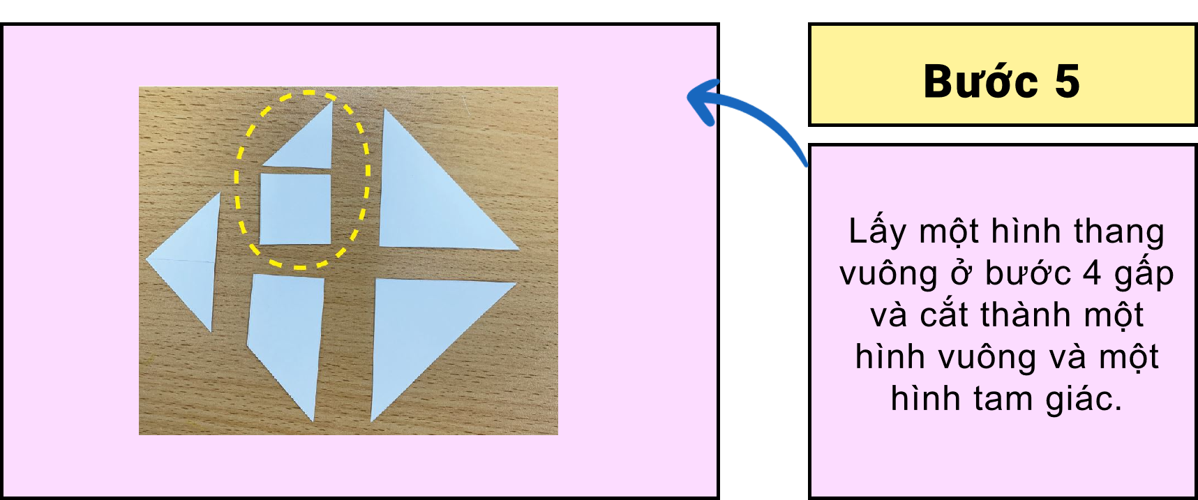

Slide 21
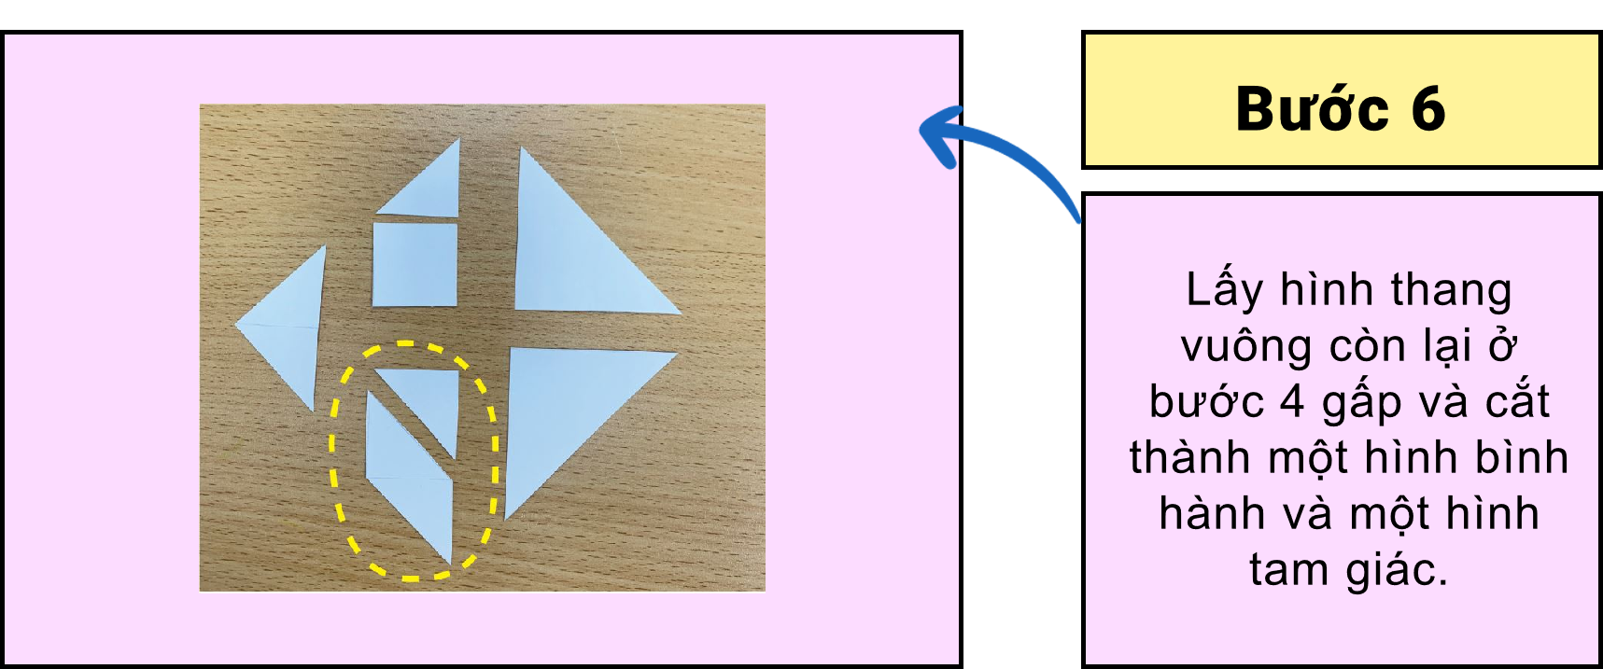

Slide 22
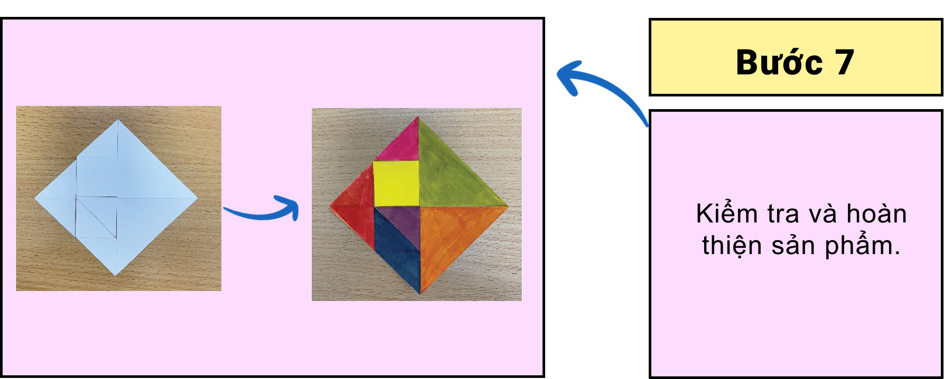

Slide 24



Trưng bày sản phẩm

Slide 25


Trưng bày sản phẩm

